Slide 1



Slide 2
EJECUCIÓN FINANCIERA Y AVANCE FÍSICO POR LÍNEAS ESTRATÉGICAS Y SECTORES
PRIMER SEMESTRE
2014

Slide 3
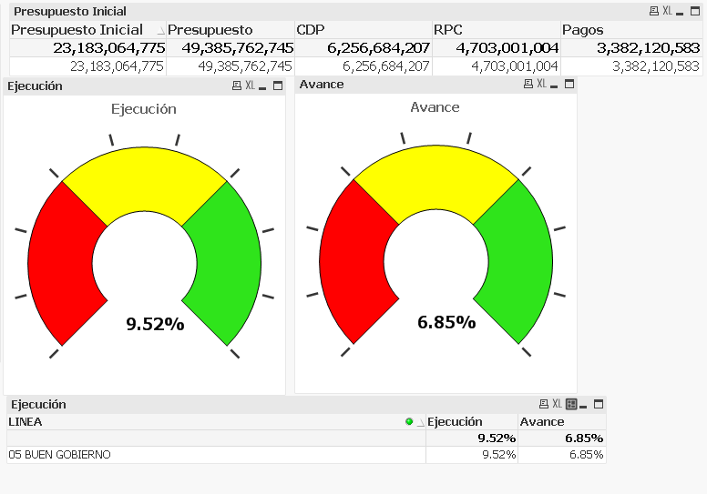
BUEN GOBIERNO

Slide 4
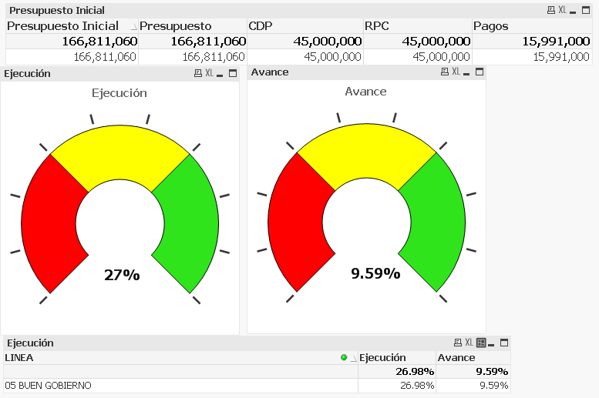
PLANEACIÓN

Slide 5
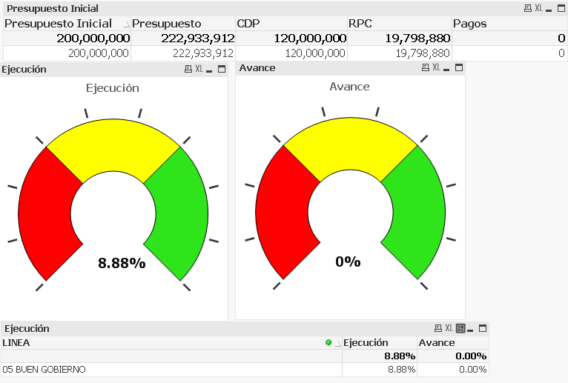
GENERAL

Slide 6
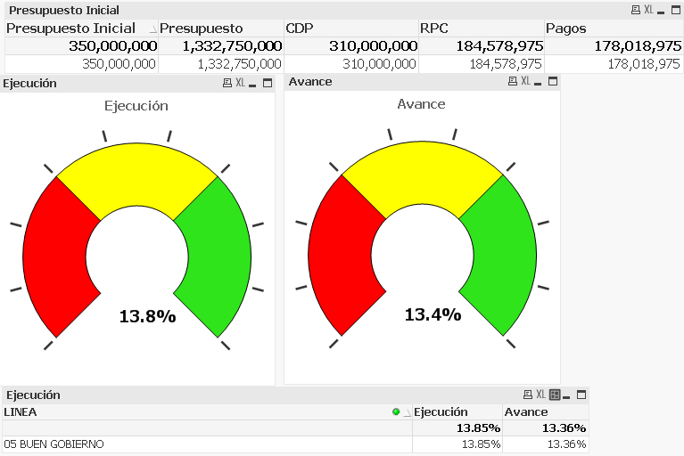
HACIENDA
HACIENDA-INVERSIÓN

Slide 7
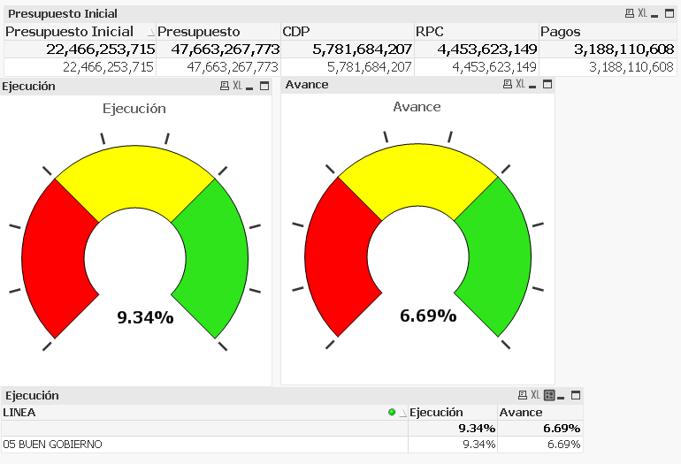
HACIENDA LEY 550
HACIENDA-LEY 550

Slide 8
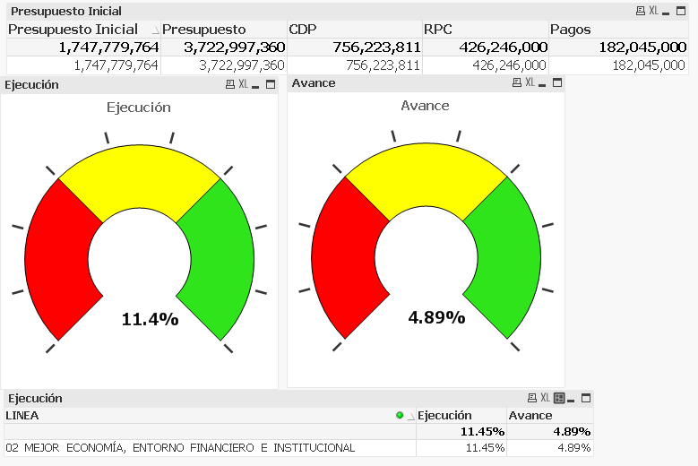
MEJOR ECONOMIA, ENTORNO FINANCIERO E INSTITUCIONAL

Slide 9
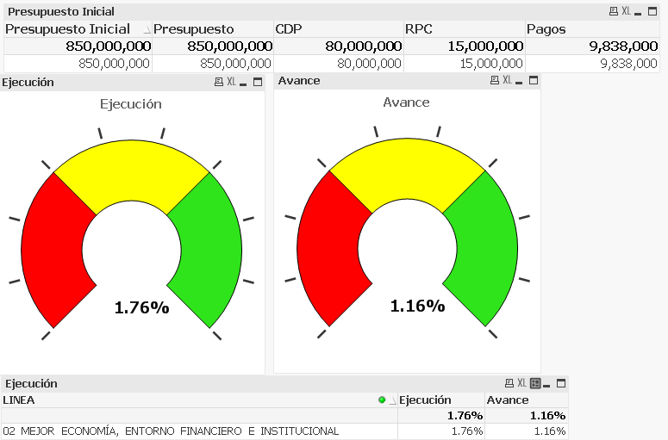
DESARROLLO ECONOMICO, EMPLEO Y COMPETITIVIDAD DE CALDAS

Slide 10
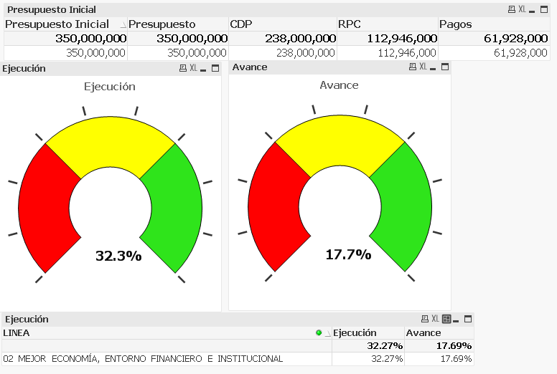
AGROPECUARIO Y AGROINDUSTRIAL

Slide 11
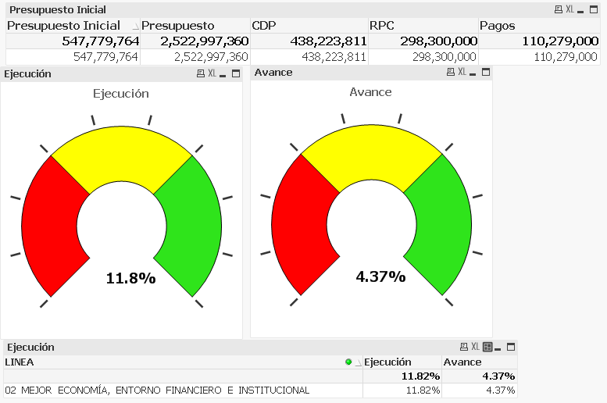
MINERO

Slide 12
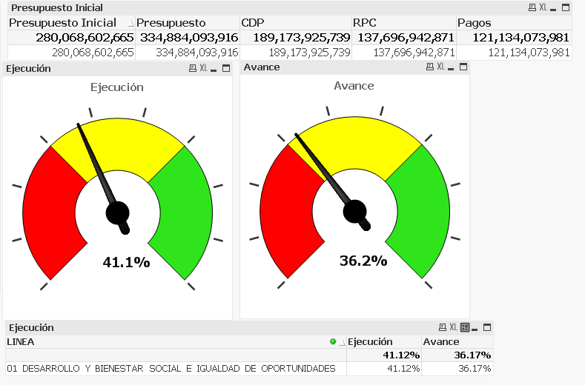
DESARROLLO, BIENESTAR SOCIAL E IGUALDAD DE OPORTUNIDADES

Slide 13
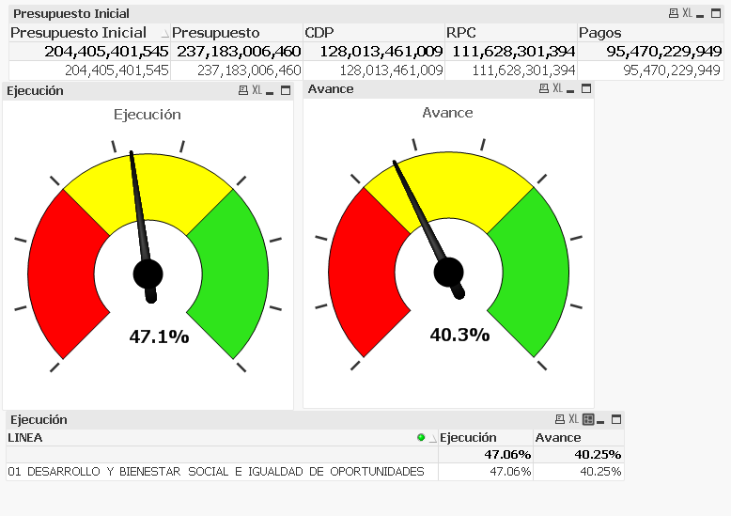
EDUCACIÓN

Slide 14
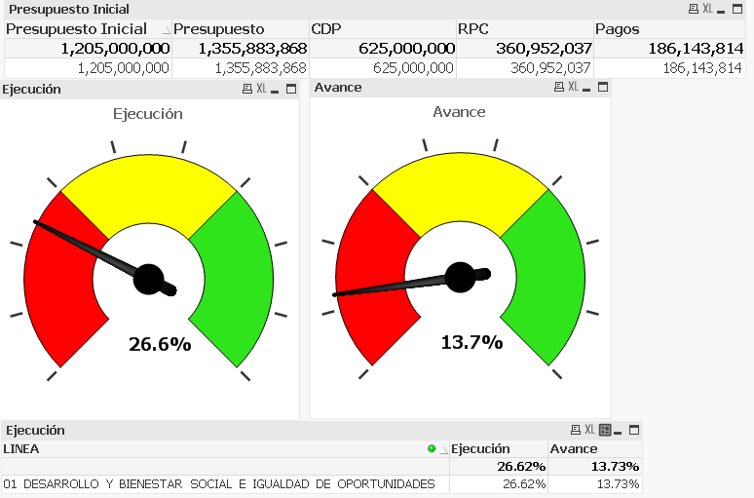
CULTURA

Slide 15
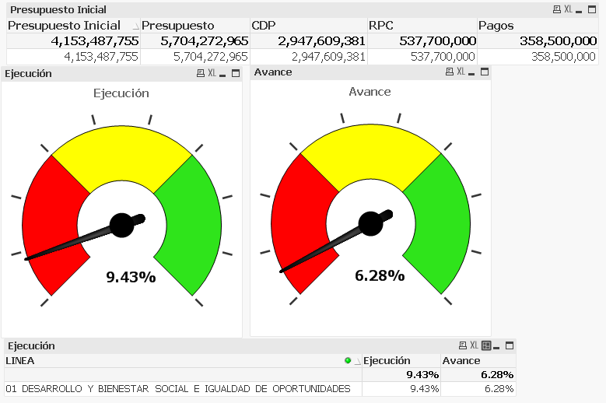
RECREACIÓN Y DEPORTES

Slide 16
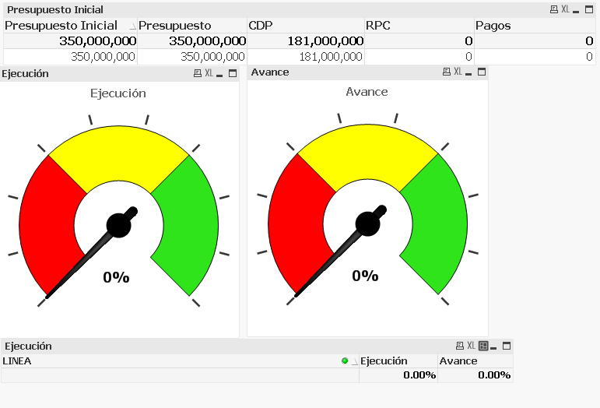
INTEGRACION Y DESARROLLO SOCIAL

Slide 17
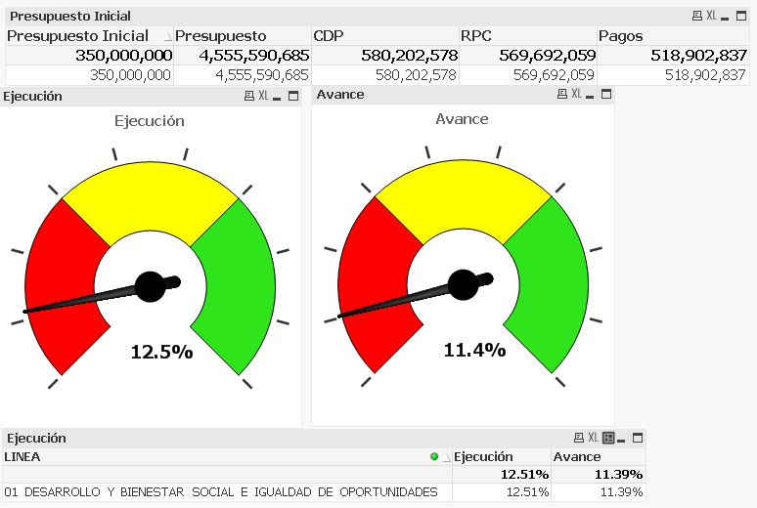
VIVIENDA

Slide 18
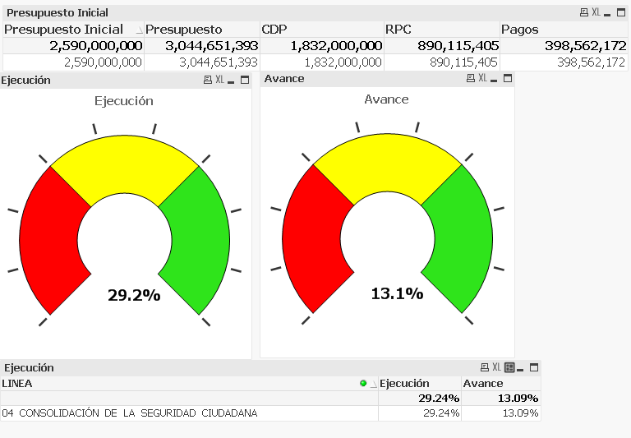
SEGURIDAD, CONVIVENCIA Y PAZ

Slide 19

MEJOR INFRAESTRUCTURA

Slide 20
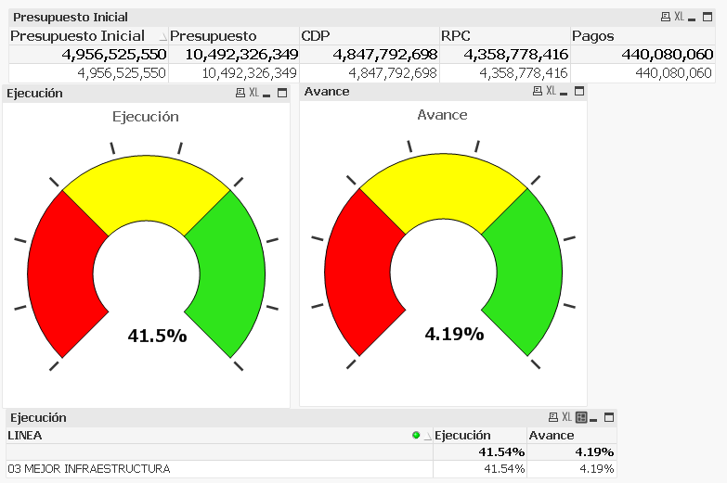
AGUA POTABLE Y SANEAMIENTO BASICO

Slide 21
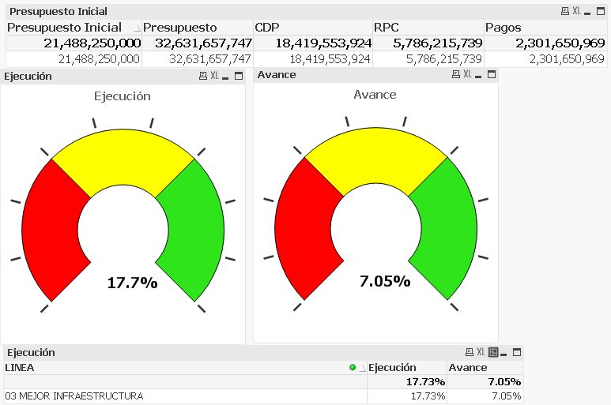
INFRAESTRUCTURA VIAL

Slide 22
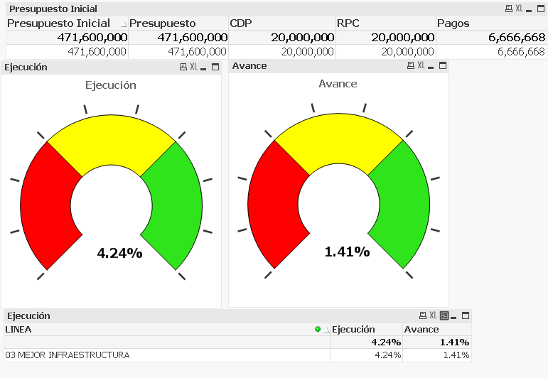
GESTIÓN DE RIESGOS

